Slide 1
Az online vásárlási folyamat jobb megértése attribúciós modellezéssel
2014. nov. 6.
Erdős Ádám
Account Strategist, SEEMEA, Hungary

Slide 2
Mi az Attribúció és miért fontos?

Slide 3





Mi az Attribúció?
A konverzió értékének elosztása a hozzá vezető interakciók között.
Display
Paid
Search
Email
Konverzió

Slide 4

Mi a kihívás?
A különböző csatornák hatásának számszerűsítése
Email
Paid Search
Display
Eladás
Videó

Slide 5
Probléma: silókban gondolkod(t)unk
Külön kezelt csatornák, egyesével optimalizálva.
Offline és online szintén elkülönül.

Slide 6

A képlet egyszerű
Átlagos megrendelési érték = 10,000 Ft
Haszon = 20%
Maximum CPA = 2,000 Ft
Stratégia
Minden csatorna 2 000 Ft CPA-ig mehet.
Minden mást levágunk, mert nem profitábilis.
Notes:
When it comes to optimization

Slide 7

Hány játékos felelős a sikerért?

Slide 8


Slide 9
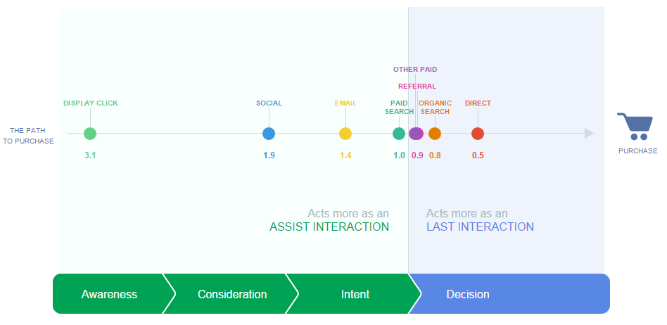
Haladunk a korral
Kezdjük érteni az egyes csatornák szerepét a vásárlási folyamatban.
Forrás: https://www.thinkwithgoogle.com/tools/customer-journey-to-online-purchase.html

Slide 10






Haladunk a számszerűsítéssel
Utolsó kattintás
• Az összes értéket az utolsó kattintásnak adja.
• Figyelmen kívül hagyja az összes korábbi érintési pontot.
• Az upper funnel marketinget teljesen alulértékeli.
Egyszerű
súlyozás
• A konverziós értéket valamilyen egyszerű szabály alapján szétosztja az érintési pontok között.
• Pl.: első kattintás, lineáris, időkésleltetés, u-alakú.
• Feltételezéseken alapul.
Egyedi
súlyozás
• Egyénileg kiszámolt súlyozás alapján osztjuk szét az értéket.
• Az „üzleti sejtések” részletes reprezentációja.
• Továbbra is feltételezéseken alapul.
Data Driven
• NEM előregyártott szabályokon vagy sejtéseken alapul.
• A hirdető saját adataiból tanul.
• A súlyozást aszerint végzi el, hogy az adott érintési pont hogyan befolyásolja a konverzió valószínűségét.

Slide 11


Slide 12






Legfőbb előnyök
• Jobb becslőmodell
A Data Driven mögött álló algoritmus az ‘Utolsó kattintás’ modellnél sokkal pontosabban jósolja meg a várható konverziós kimeneteleket.
• Konvertáló és nem konvertáló útvonalak adatai
A csatornához rendelt érték annak összes megjelenését** tükrözi, legyen szó konvertáló vagy nem konvertáló útvonalakról.
• Praktikus ROI-riport
Költés > Vásárlói magatartás > Konverziók > Konverziós értékek > ROI
* A játékelméletből származó Shapely–értéken alapuló algoritmus : http://en.wikipedia.org/wiki/Shapley_value
**Jelenleg a konverzió előtti maximum 4 érintési pontot vesszük figyelembe.

Slide 13
Példa: Data Driven Attribution számolás
Google Analytics Premium
Példa
Konvertáló és nem konvertáló útvonalak adatai
A lenti útvonalak egy egyedi felhasználónak felelnek meg. Az attribúció az alapján történik, hogy az adott marketing érintési pont jelenléte vagy hiánya hogyan befolyásolja a konverzió valúszínűségét.
Útvonal-adatok:
Organic
search
Display
Referral
Konverziós esemény (GA Célok, eCommerce)
Nem történik konverzió

Slide 14
Példa: Data Driven Attribution számolás
Google Analytics Premium
Példa
1. lépés: útvonal-struktúrák csoportosítása.
1. csoport
2. csoport
3.csoport
ORGANIC SEARCH DISPLAY REFERRAL

Slide 15
Példa: Data Driven Attribution számolás
Google Analytics Premium
Példa
2. lépés: konverziós valószínűségek kiszámítása.
⅖ = 0.4
⅓ = 0.33
¼ = 0.25
1. csoport
2. csoport
3. csoport
ORGANIC SEARCH DISPLAY REFERRAL

Slide 16
Példa: Data Driven Attribution számolás
Google Analytics Premium
Példa
3. lépés: az útvonalban elfoglalt hely és a csatorna típusa „Mi lett volna, ha...” típusú tesztelése.
Csoport Display nélkül:
0.33
konverziós valószínűség
Organic search
Referral
Csoport Displayel:
0.40
konverziós valószínúség
Organic search
Display
Referral
A Display jelenléte második érintési pontként 0.07-tel növeli a konverzió valószínűségét.

Slide 17
Példa: Data Driven Attribution számolás
Google Analytics Premium
PÉLDA
4. lépés: az attribúciós súlyok kiszámolása.
Organic search
Display
Referral
0.1
0.07
0.15
0.32
31%
22%
47%
A valószínűségnövekedési értékek összege: 100% = 0.32
Attribúciós súly az adott csatornára: 0.1 / 0.32 = 31%

Slide 18
Példa: Data Driven Attribution számolás
Google Analytics Premium
Példa
5. lépés: Az attributált konverziók kiszámolása a csatorna-áttekintő riportban.
.
Utolsó interakció
Első interakció
Lineáris
Data Driven
Organic search
0
3
1.33
4*31% = 1.24
Display
1
1
1.33
4*22% = 0.88
Referral
3
0
1.33
4*47% = 1.88
Összes konverzió:
4

Slide 19
A vezetői döntéshozatal támogatása
A legrelevánsabb konverziós mérőszám kiválasztása
Az összes megadott Analytics Tranzakció és konverziós cél elemezhető.
A különböző modellek összehasonlítása
A Modellösszehasonlító eszköz segítségével konverziós adataink egymás mellett elemezhetők az ‘Utolsó kattintás’ és az általunk választott új modell(ek) alapján.
Azon érintési pontok azonosítása, ahol a legnagyobb a változás
A CPA-ban beállt változás alapján érdemes csoportosítani. A konverziós szám vagy érték alapján szűrve pedig azon kampányokat azonosíthatjuk ,amelyeket a leginkább érintene egy modellváltás.
Büdzsé és erőforrások újraosztása a magasabb cross-channel ROI elérésére
Data Driven modell használata (Permium Analytics)
Változások elemzése és további optimalizálás a Model Explorer és az ROI Analysis riportokkal (Premium Analytics).

Slide 20


Köszönöm a figyelmet!

